Slide 1


Business Performance Analysis and Strategic Recommendations
Insights from Data for Sustainable Growth Q4 2018 - Q4 2019
Final Project – GROWIA Data Analyst Certification
By: Ichsan Saputra | Batch #34
9.4 Task : Intermediate Level

Slide 2
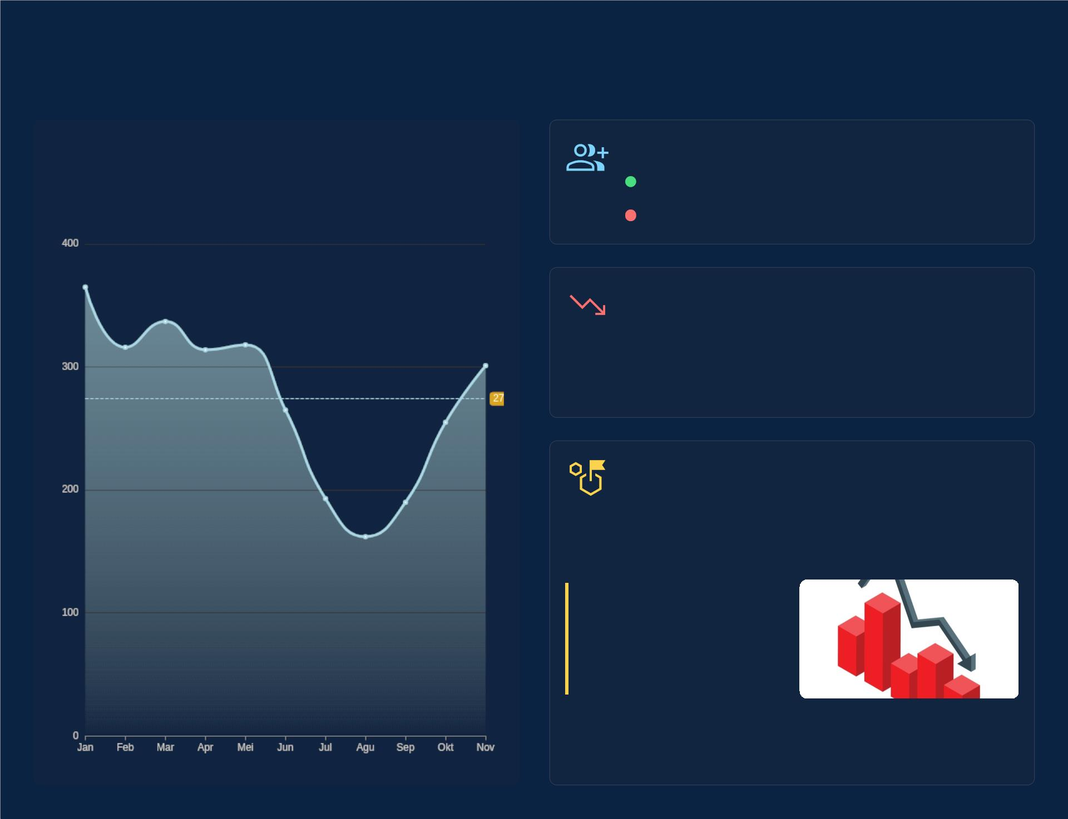
Pertumbuhan Pelanggan Baru
Analisis Januari - November 2019
Perbandingan Ukuran Kohort
Awal Periode (Jan): 365 Customer
Akhir Periode (Nov): 301 Customer
Tren Akuisisi Customer Baru (Jan - Nov
2019)
Tingkat Pertumbuhan Bulanan (CAGR)
-0.27%
Mengindikasikan perlambatan akuisisi pelanggan baru.
Implikasi Strategis
"Pertumbuhan pelanggan
baru melambat. Perlu
evaluasi strategis untuk
mendorong akuisisi di
masa mendatang."

Slide 3
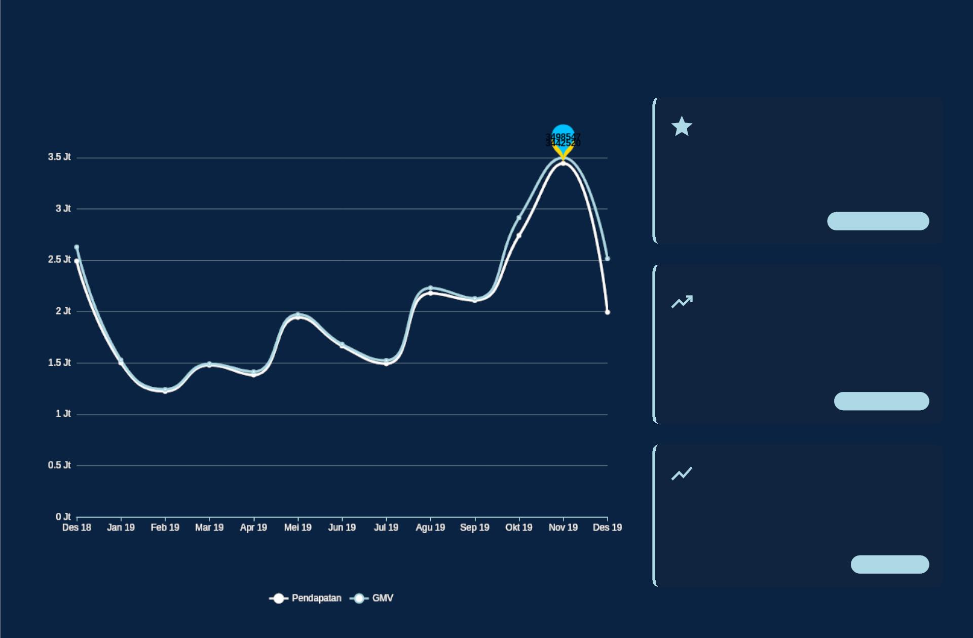
Tren Penjualan & Pendapatan Bulanan
3
Perkembangan Pendapatan & GMV (Des 2018 - Des 2019)
Pendapatan Tertinggi
Nov 2019: 3.442.520,33
Revenue Peak
Tren Pendapatan Harian
Meningkat secara progresif
Slope +309.34 / hari
Daily Growth
Tren GMV Bulanan
Puncak pada November 2019
Rp 3.498.547
GMV Peak

Slide 4
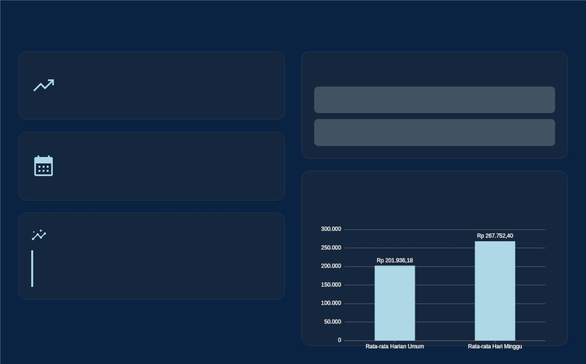
Tren Penjualan & Pendapatan Harian & Mingguan
Pendapatan Rata-rata Harian
201.936,18
Detail Performa Hari Minggu
Rata-rata Order
103.32 / hari
Indikator performa penjualan umum.
Rata-rata Revenue
267.752,40 / hari
Hari Order & Revenue Tertinggi
Minggu
Puncak aktivitas penjualan dalam seminggu.
Perbandingan Rata-rata Revenue Harian
Insight Utama
Analisis menunjukkan bahwa Weekend, khususnya
Minggu, adalah momen puncak aktivitas yang krusial
untuk strategi penjualan.

Slide 5

Analisis Produk Terlaris & Sensitivitas Harga
Produk Paling Sering Dibeli
Produk Peka Harga
'Cream Hanging Heart T-Light Holder'
'6 Ribbons Empire'
1.021 Orders
Korelasi Negatif: -0.522
Kontribusi Pendapatan
5.3%
Setiap kenaikan harga 1 unit, penjualan produk '6
Ribbons Empire' berpotensi turun sebanyak ~1.731
unit.
Dari To p 10 Produk Terlaris

Slide 6
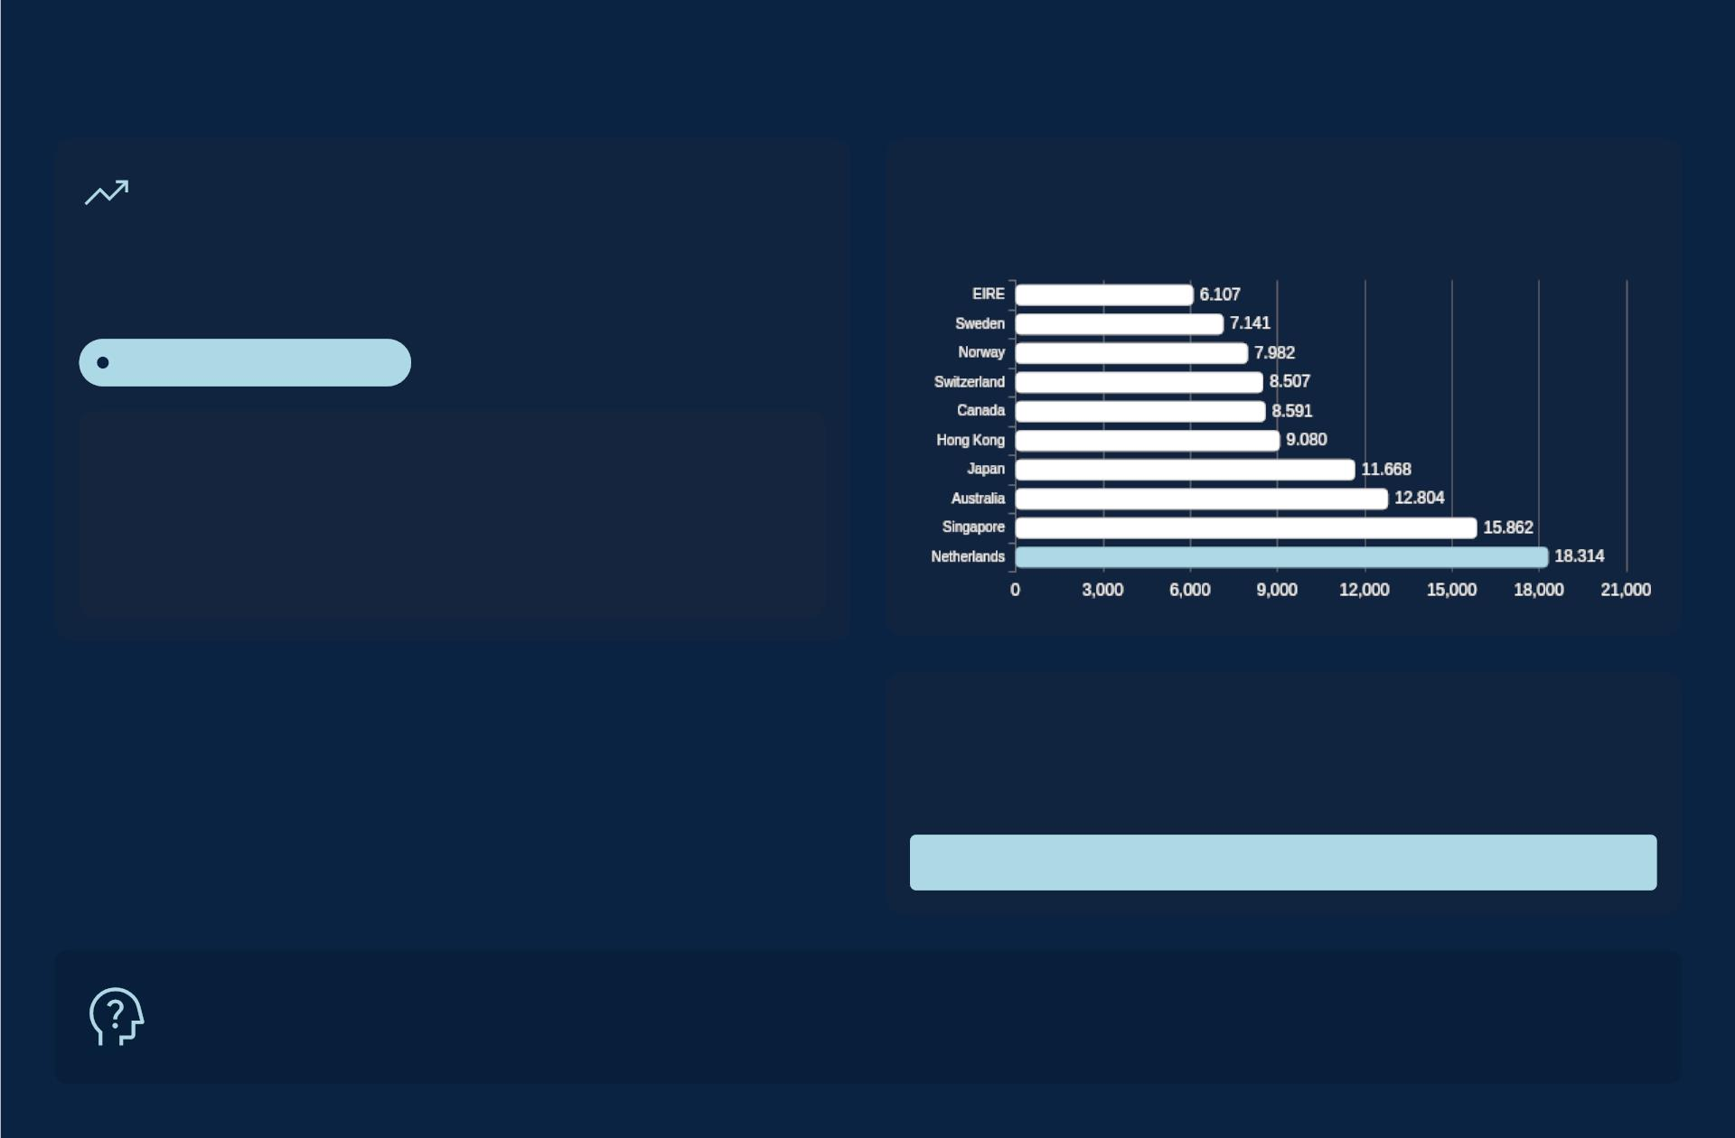
Analisis Ukuran Keranjang Belanja
Ringkasan Tren Harian
To p 10 Negara: Rata-rata Ukuran Keranjang
Ukuran Keranjang Belanja menunjukkan tren peningkatan yang stabil.
Slope: 1.62 per hari
Rata-rata Ukuran Keranjang Harian (AOV)
3,214
Unit / Transaksi
Perbedaan Regional Signiﬁkan
Terdapat variasi yang sangat besar dalam rata-rata ukuran keranjang antar negara.
Rasio Max vs Min Avg Basket: 677.05%
Analisis mendalam ini membuka peluang untuk merancang strategi pemasaran yang lebih personal dan efektif berdasarkan data perilaku pelanggan.
Rasio Max vs Min Avg Basket: 677.05%

Slide 7
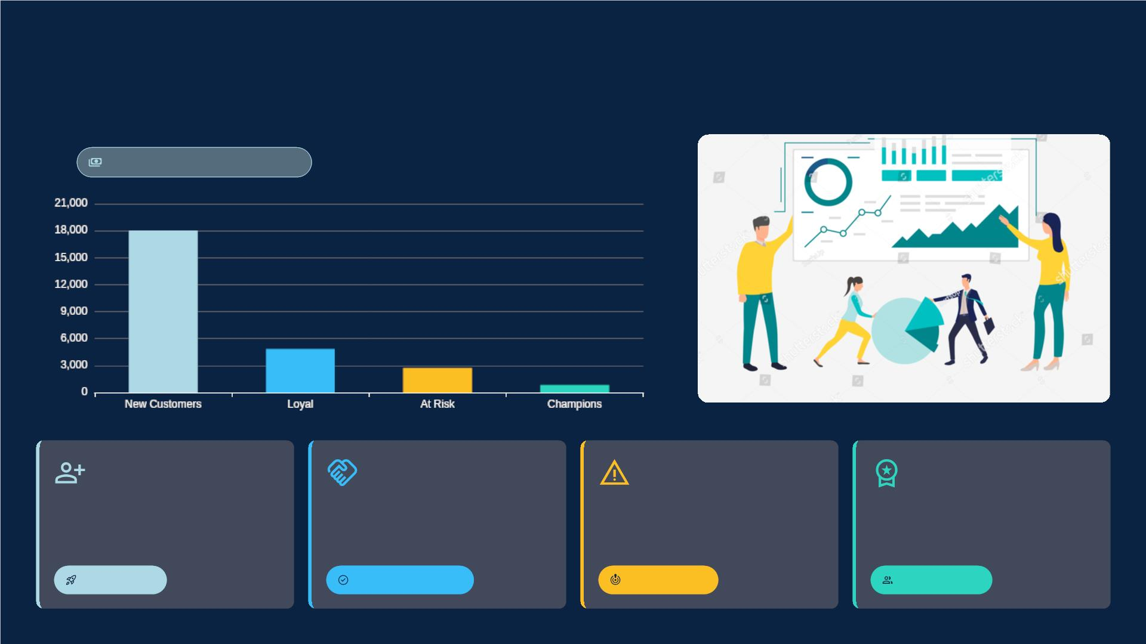
Segmen Pelanggan Paling Menguntungkan
(RFM Analisis)
Rata-rata Pendapatan per Pelanggan (Avg Revenue/Cust)
New Cust Total Revenue: 14,8 M
New Customers
Loyal
At Risk
Champions
Rp 18.015,76
Rp 4.831,23
Rp 2.720,04
Rp 819,30
Avg Revenue/Cust
Avg Revenue/Cust
Avg Revenue/Cust
Avg Revenue/Cust
Potensi Tinggi
Pembelian Konsisten
Perlu Intervensi
Paling Berharga
Source: image.png

Slide 8


Rekomendasi Strategis & Langkah Selanjutnya
Optimalisasi Stok & Promosi
Amankan Stok To p 10 Produk
Kembangkan Loyalitas
Pelanggan
Optimalisasi stok, promosi, & kampanye
di bulan & hari puncak.
Amankan ketersediaan stok To p 10
produk terlaris.
Buat program loyalitas/early access
untuk segmen 'Champions' & 'Loyal'.
Fokus pada November & Minggu untuk
penjualan tertinggi.
Aktifkan strategi cross-sell & upsell yang
relevan.
Personalisasi penawaran upsell mereka.
Reaktivasi Pelanggan 'At Risk'
Tingkatkan Konversi Checkout
Lakukan kampanye win-back efektif.
Optimalkan checkout & ongkir di area AOV
tinggi.
Eksperimen diskon ongkir di hari non-
puncak.
Tawarkan voucher & pengingat untuk
segmen 'At Risk'.
"Pengelolaan data pelanggan yang efektif adalah kunci optimasi
strategi pemasaran dan penjualan, memungkinkan personalisasi dan
segmentasi pasar yang tepat sasaran."
Sources: Bliss, nolimit.id
x@y.com

Slide 9
THANK YOU
Presentasi oleh: Ichsan Saputra
Email: Ichsan.saputra007@gmail.com
Untuk diskusi lebih lanjut atau akses ke notebook analisis, silakan hubungi saya.

